Slide 1
РАЙОННЫЙ КОНКУРС ЮНОШЕСКИХ ИССЛЕДОВАТЕЛЬСКИХ РАБОТ ИМЕНИ М.В.ЛОМОНОСОВА
Направление: краеведение
Интересные факты из жизни академика Николая Павловича Лавёрова
Исследовательская работа
Работу выполнила обучающаяся
8 класса В муниципального бюджетного общеобразовательного учреждения «Коношская СШ имени Н.П.Лавёрова»
Садовникова Алёна
Руководитель: Васильева Л.В.

Slide 2
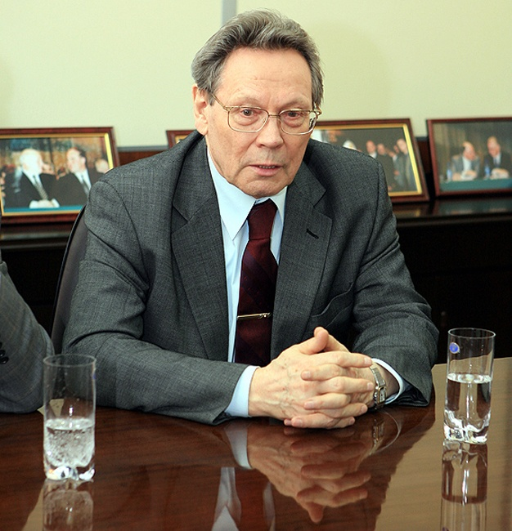
Выдающийся учёный,
без преувеличения -
человек-легенда

Slide 3
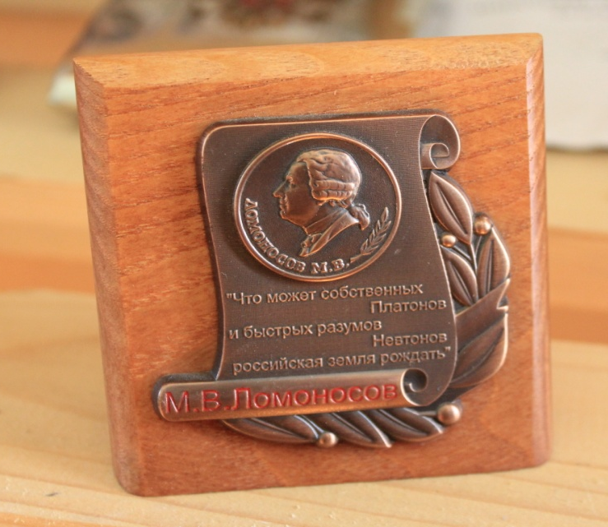
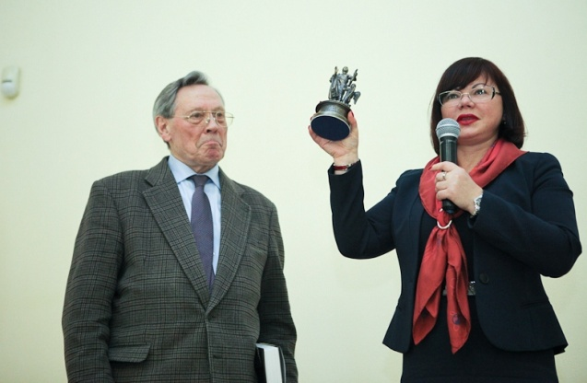
Связь поколений: М.В.Ломоносов и Н.П.Лавёров

Slide 4
Тема исследовательской работы-
«Интересные факты из жизни академика Николая Павловича Лавёрова»

Slide 5
Проблема интереса, уважения к человеку, памяти о нем.

Slide 6
Актуальность
Исследования, которые мы решили провести, актуальны, в первую очередь, для нас, учеников нашей школы; эти малоизвестные факты , которые мы попытались собрать и изучить, значительно дополнят нашу музейную коллекцию и сделают знакомство с человеком, чьё имя носит наша школа,более глубоким и запоминающимся.

Slide 7
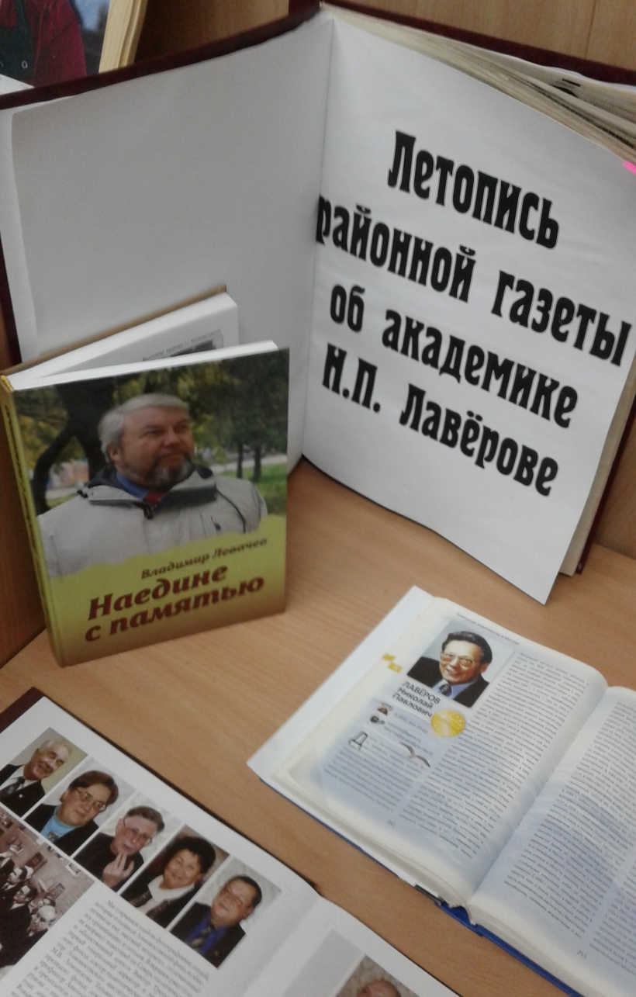
Объект исследования - журнальные и газетные статьи, главы из книг, посвященные жизни и судьбе Н.П.Лавёрова, воспоминания земляков, знакомых, друзей

Slide 8
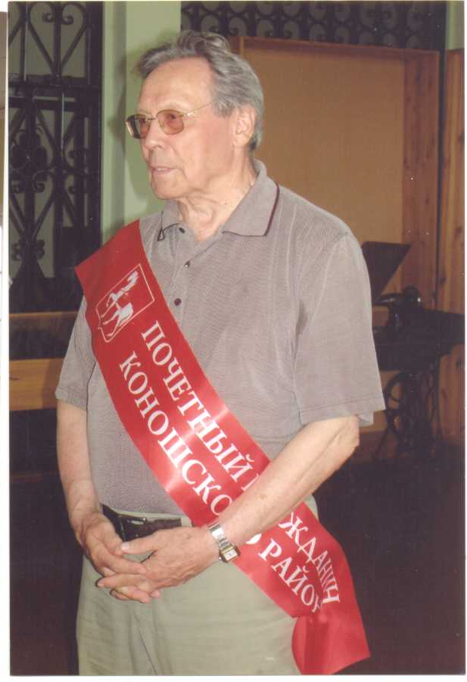
Предмет исследования - Учёный с мировым именем. Урановый академик, директор Ломоносовского Фонда, заслуженный геолог РФ, наш земляк, Почетный гражданин Коношского района Николай Павлович Лавёров

Slide 9
Цель проекта: изучить биографию нашего земляка, учёного, человека, известного во всём учёном мире, собрать материал для музейной экспозиции
Задачи:
Изучить литературу, посвящённую Н.П. Лавёрову
Подобрать факты, интересные для знакомства с ними в школьном музее
Провести анкетирование среди учащихся 3-11 классов
Оценить полученные результаты, подвести итоги
Оформить материалы для использования в школьном музее

Slide 10
Гипотеза: Изучение биографии любого человека способствует развитию интереса к его личности, помогают молодому поколению в выборе жизненного пути
Методы исследования:
Изучение литературных источников
Анализ и описание фотоматериалов
Работа с фондами школьного краеведческого музея, библиотек поселка Коноша
Поиск информации в Интернете
Анализ, сравнение, систематизация
6.Анкетирование

Slide 11
Интересные факты из жизни академика Николая Павловича Лаверова.

Slide 12
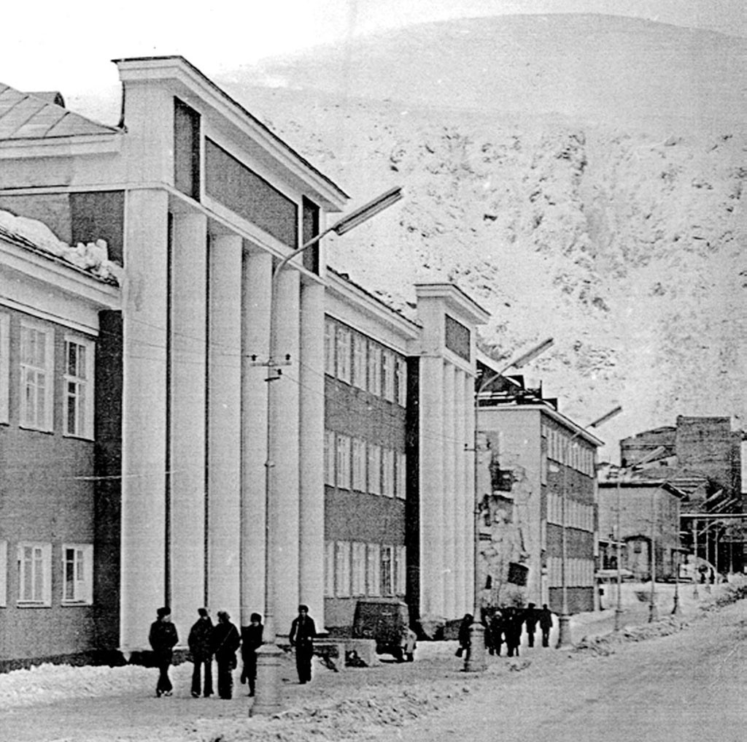
ГОДЫ УЧЕНИЧЕСТВА. СЛУЧАЙНЫЙ ВЫБОР?
Кировский горно-химический техникум(Мурманская область)
(1945-1948)

Slide 13
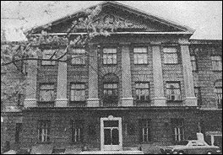
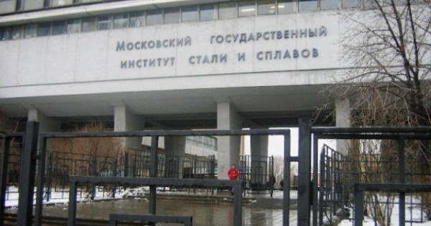
ПОКОРЕНИЕ МОСКВЫ.
Московский институт цветных металлов и золота (1948-1952)

Slide 14
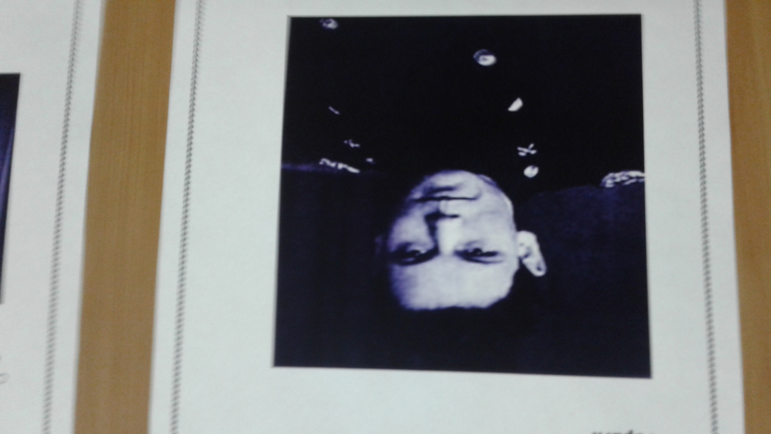
Н.П.Лавёров – студент Цветмета

Slide 15
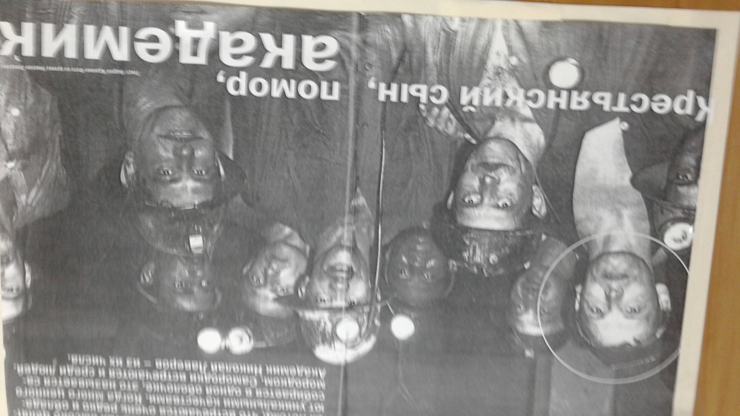
ТРУДОВАЯ ЗАКАЛКА.
Двадцать лет(1946-1966) в экспедициях

Slide 16
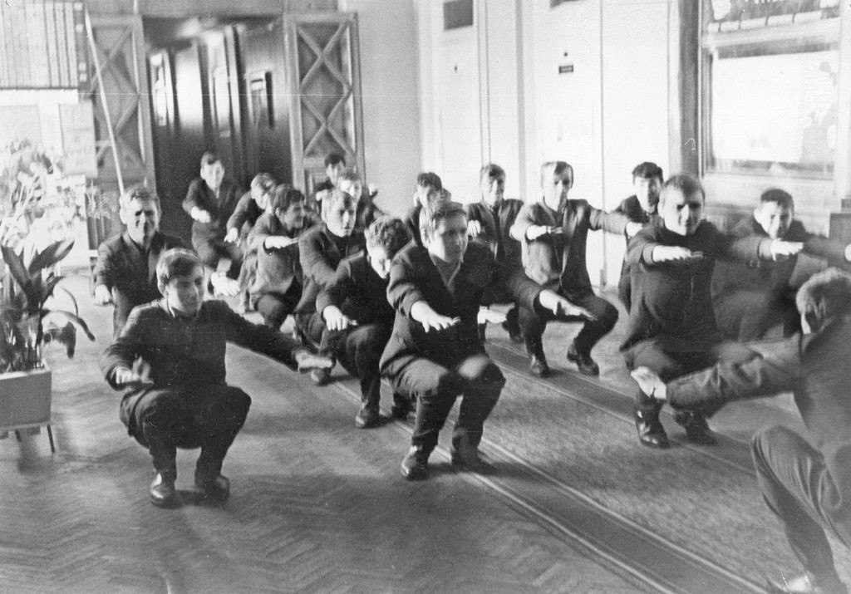
СПУТНИК ВСЕЙ ЖИЗНИ.
Физкультура и спорт- друзья студентов

Slide 17
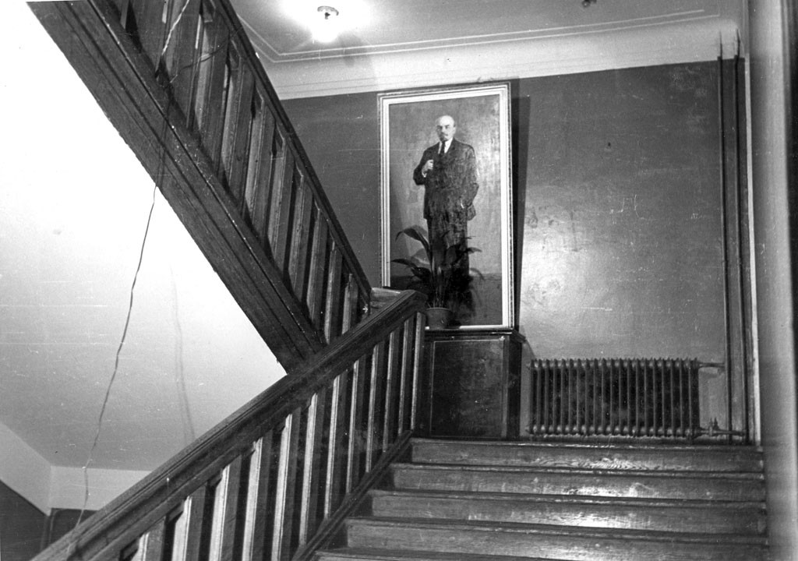
Знаменитая лестница в техникуме

Slide 18
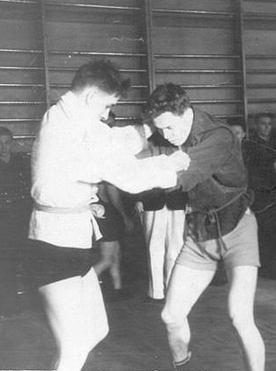
Самбитский ковер

Slide 19
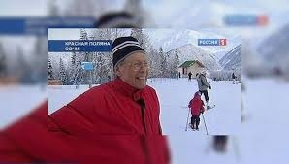
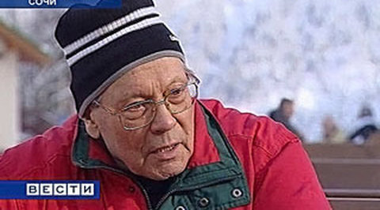
Сочи. Красная поляна

Slide 20
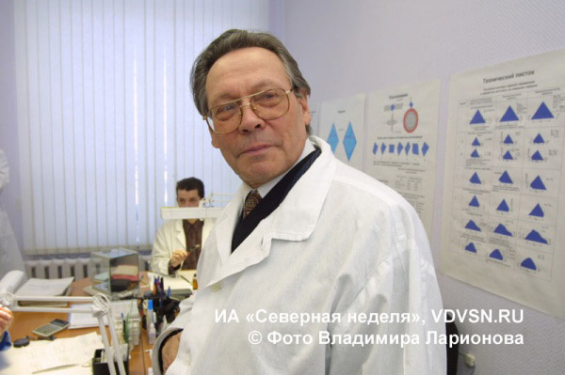
Принцип высокой планки

Slide 21
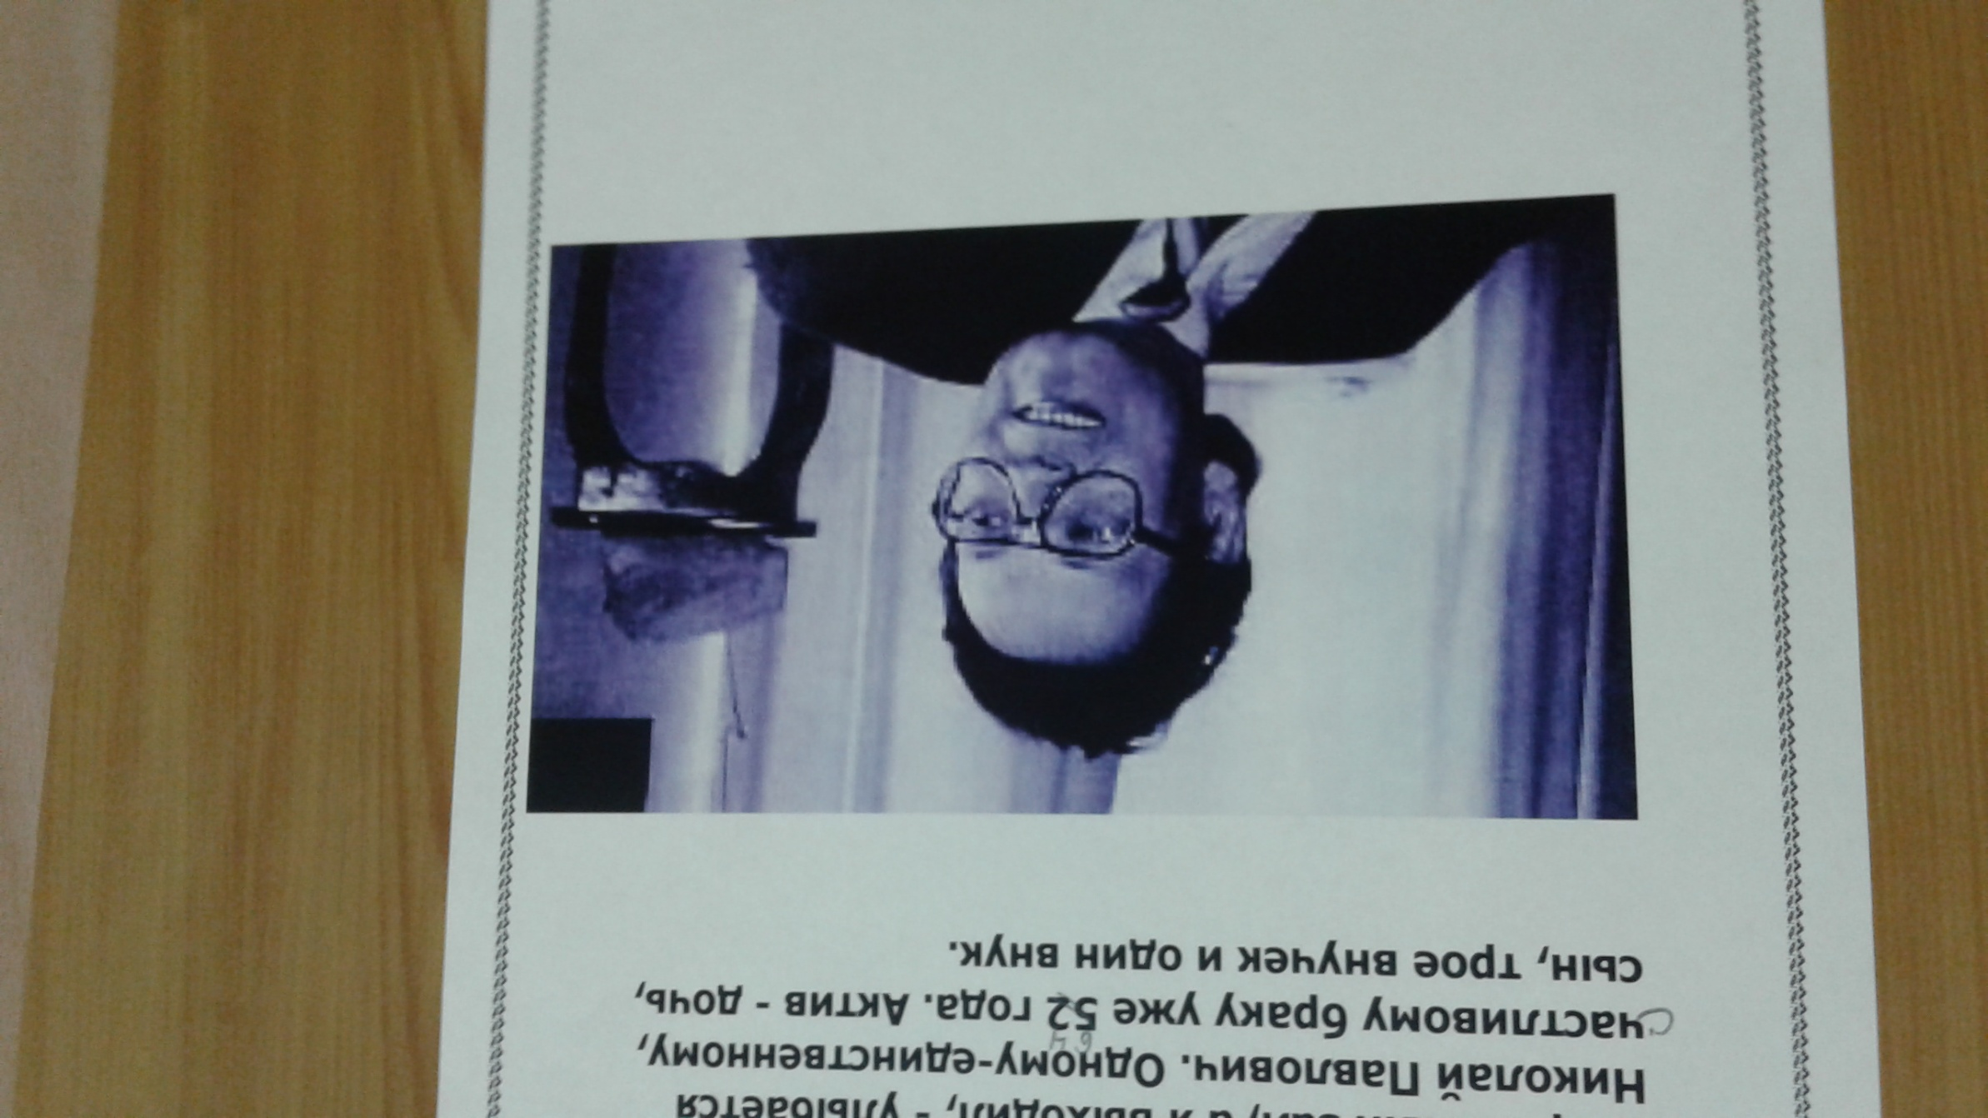
Н.П.Лавёров-заместитель председателя правительства СССР - 1989 год
В техникуме спортом занимались все: лыжами, стрельбой, горными лыжами. В Кировске тогда проходили почти все соревнования, включая чемпионаты Союза, по этому совсем еще не массовому виду спорта. Человек двадцать учащихся имели звания мастеров спорта. Была у ребят и неофициальная дисциплина - встать в стойку на руках и взойти по лестнице на руках на второй этаж.

Slide 22

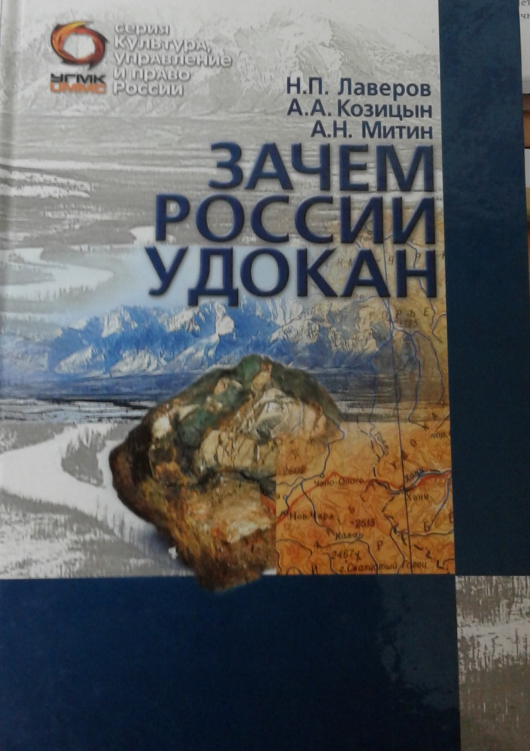
Академик Лаверов оставил нам более 600 научных работ , из них – 20 монографий

Slide 23
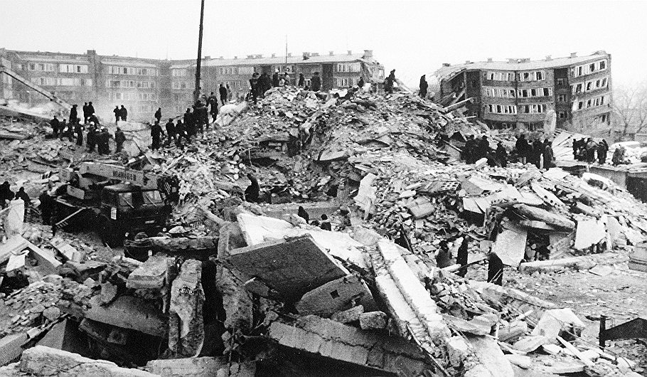
ОБЩЕСТВЕННАЯ ДЕЯТЕЛЬНОСТЬ
1988 год 7 декабря. Трагедия в Армении.
Город Спитак

Slide 24
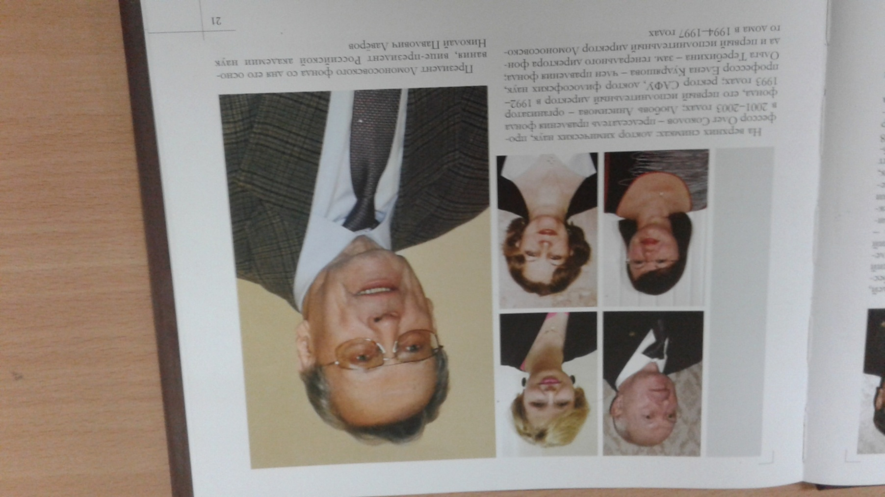
Члены правления Ломоносовского Фонда. Президент – Н.П.Лавёров

Slide 25
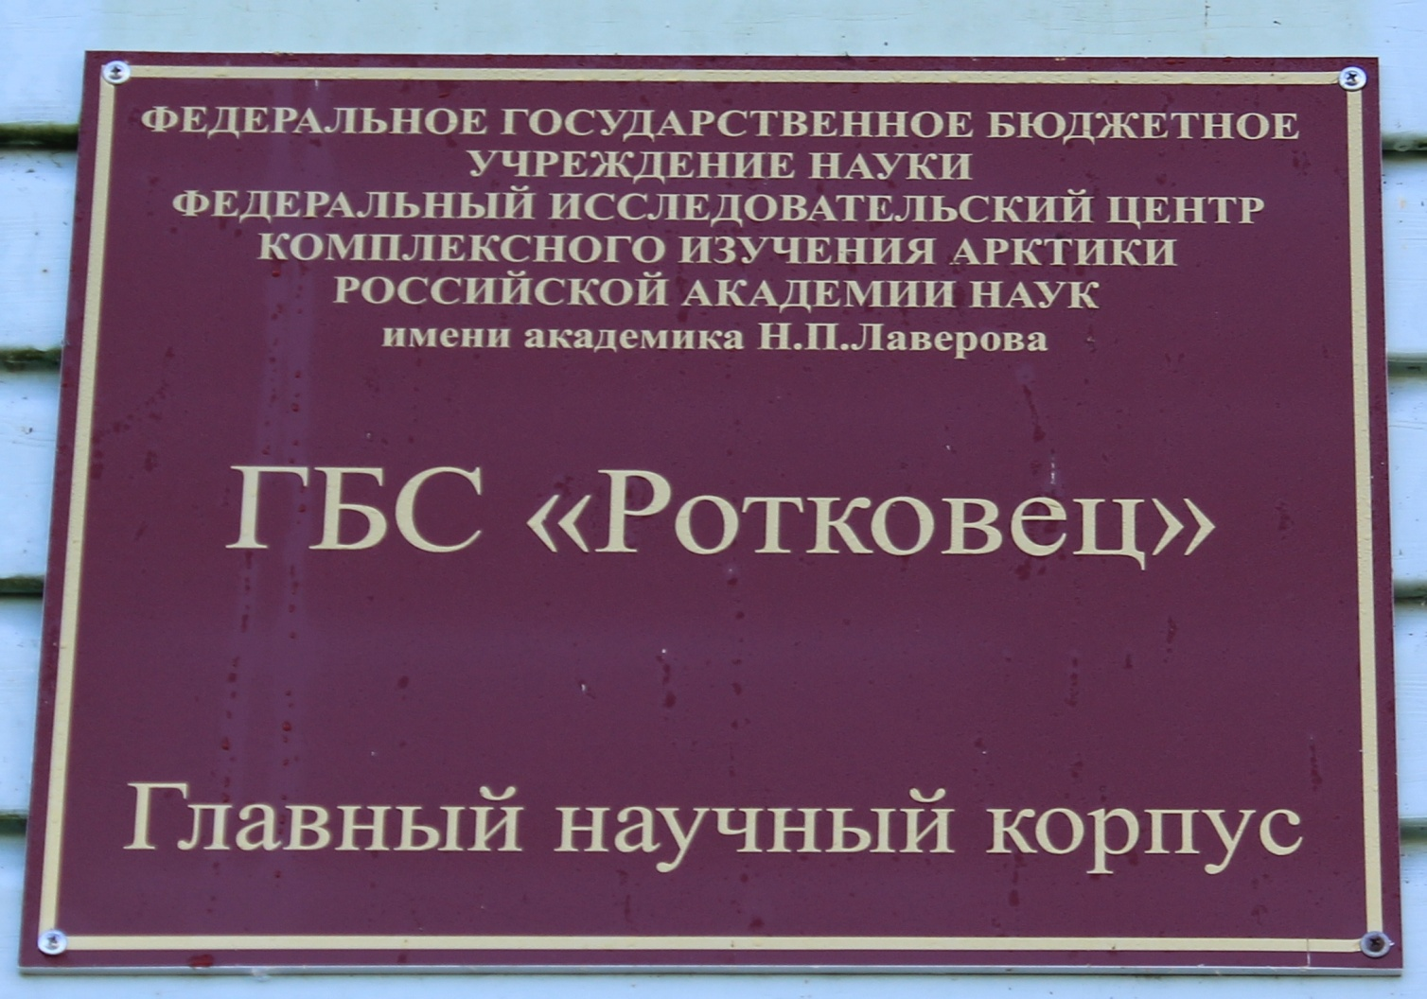
ГБС «Ротковец»- новый шаг в освоении Севера

Slide 26
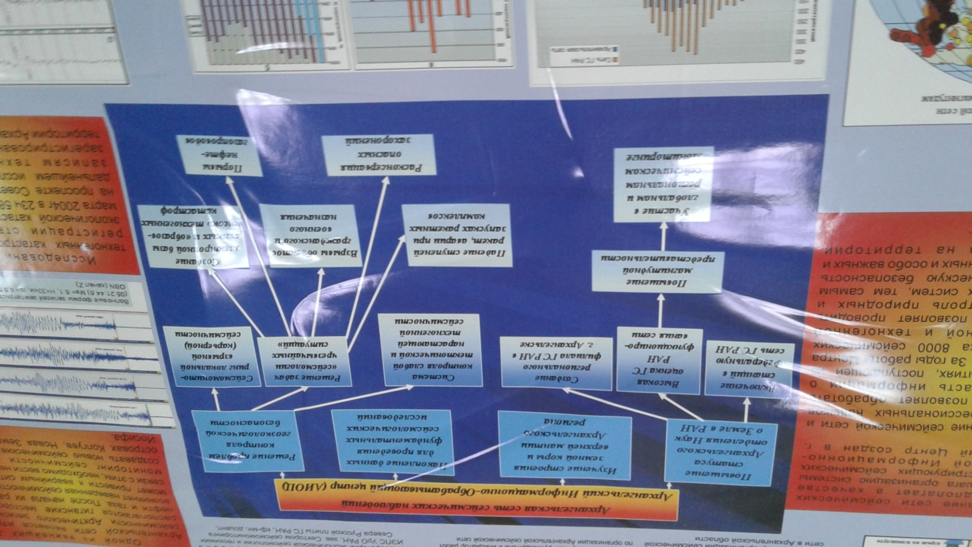
Основные направления работы ГБС «Ротковец» в составе АИОЦ

Slide 27
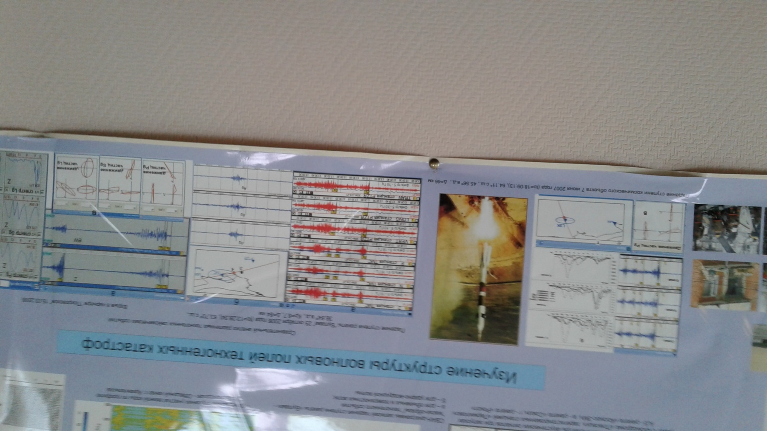
Одно из направлений работы ГБС «Ротковец»

Slide 28
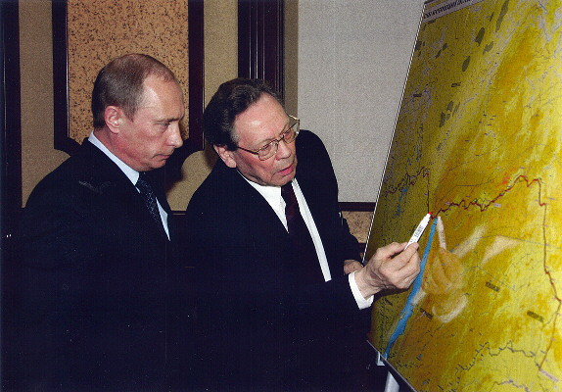
На совещании в РАН

Slide 29
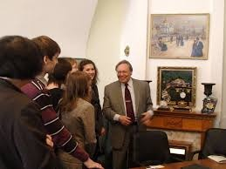
Встреча со студентами

Slide 30
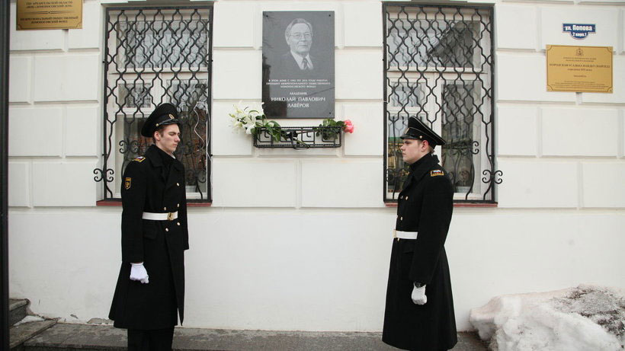
Памятная доска на доме Ломоносовского Фонда в Архангельске

Slide 31
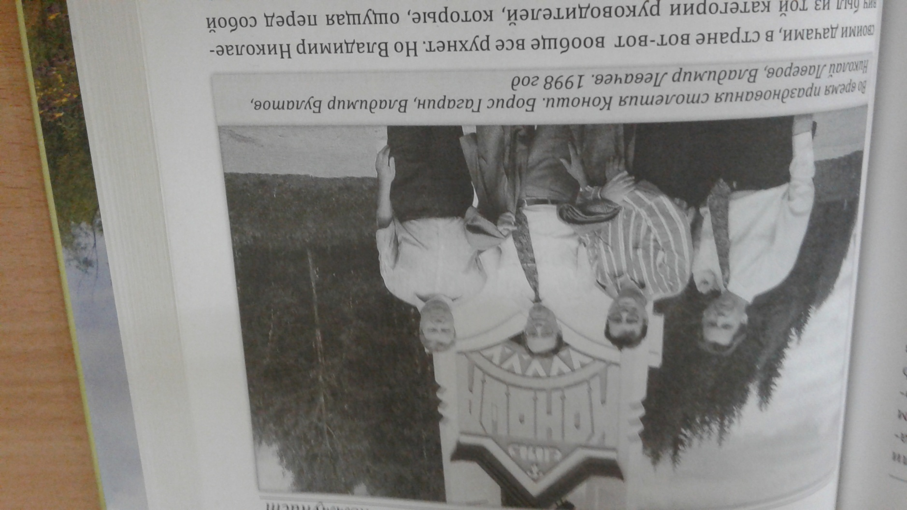
На праздновании 100-летия Коноши

Slide 32
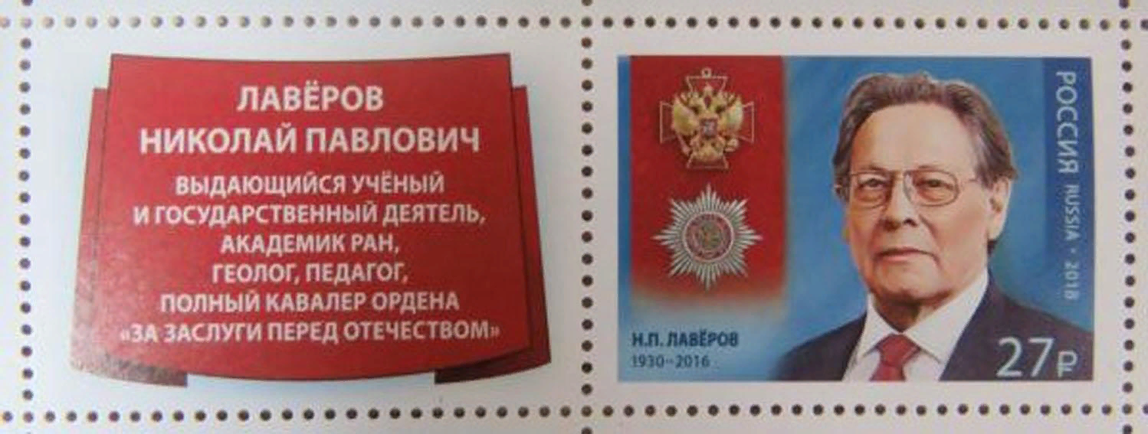
Память о Лаверове
Марки, выпущенные в память
о Н. П.Лавёрове

